Slide 1


鸿蒙移动应用开发 ——倾心家教与畜牧环控
倾心家教
畜牧环控

Slide 2
小组分工
倾心家教：
杨靖宇：
服务端的开发
数据库的搭建与连接
通信协议的设计
阮忠意：
客户端的开发
文档PPT的制作：
杨靖宇承担主要内容。
畜牧环控：
杨靖宇：
部分页面的开发
阮忠意：
客户端逻辑开发
主要页面开发

Slide 3
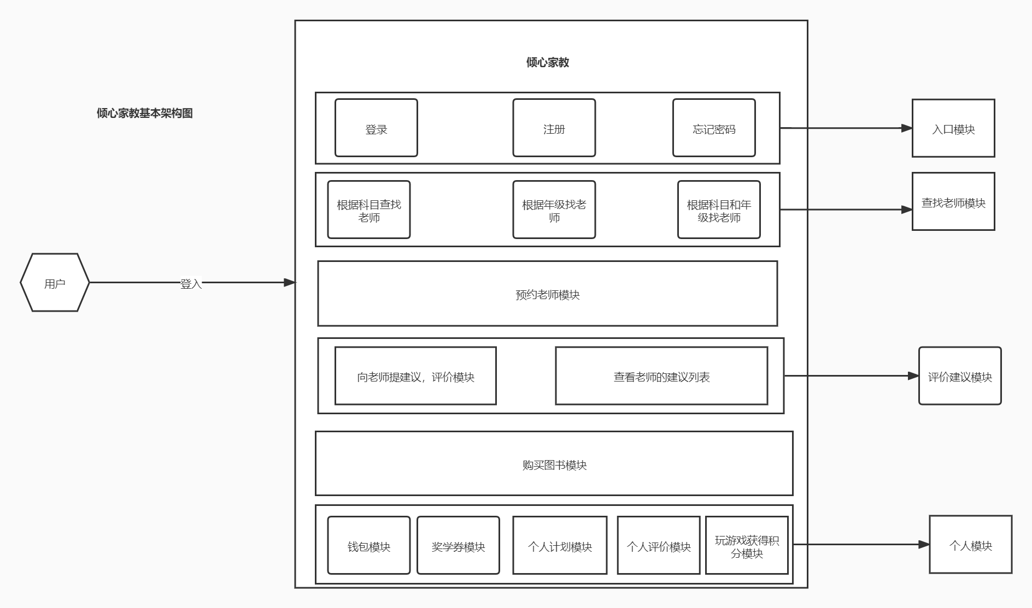
案例一：倾心家教
项目架构：C/S架构
服务端：
SpringBoot框架：
为客户端提供Http访问接口
MyBatis：
与数据库进行交互
MySQL：
提供数据存储服务
客户端：
HarmoneyOS：
基于java和xml编写的鸿蒙app
ZZRHttp：
一款开源的轻量级鸿蒙Http协议框架
Gson：
一款开源的json解析器

Slide 4
案例二：畜牧环控
项目架构：C/S架构
服务端：
Django：
基于Django开发的一套RESTFul风格的Http协议接口
客户端：
HarmonyOS：
基于java与xml编写的鸿蒙app
ZZRHttp：
一款开源的轻量级鸿蒙Http协议框架
Gson：
一款开源的json格式解析器

Slide 5
感谢观看

